Slide 1
„Aš sportuoju namuose“
Trakų r. Rūdiškių gimnazijos
būrelio „Gyvenu sveikai“
2020 m. nuotolinio ugdymo veiklos
vadovė Laima Sinkevičienė

Slide 2
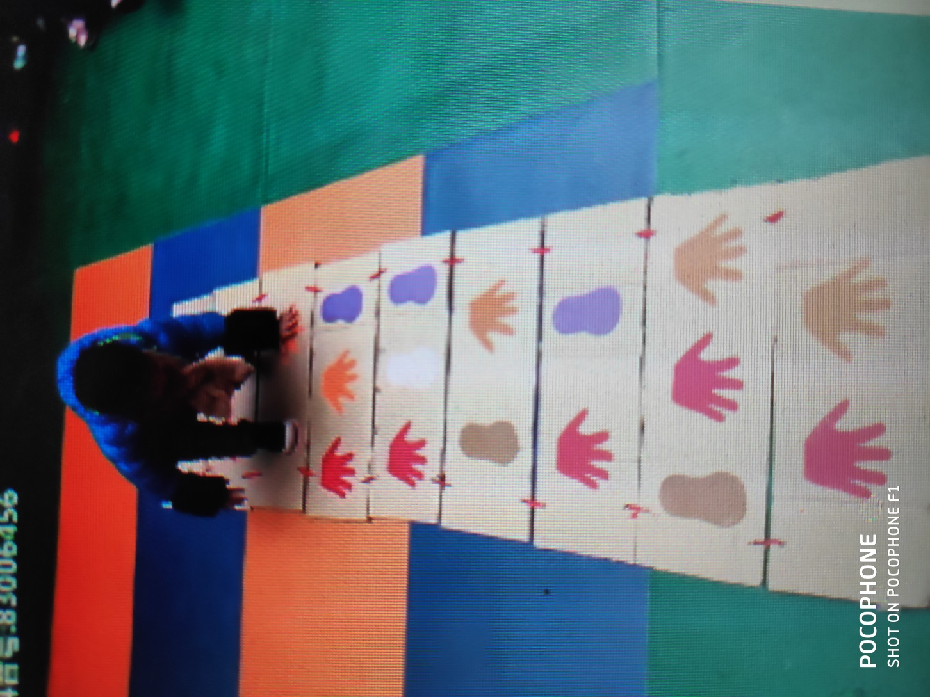
Pirmoji karantino diena!
Pasiūlymas vaikams namuose...

Slide 3
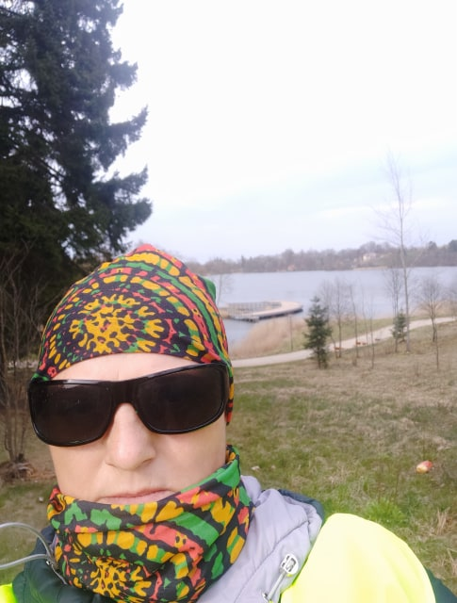
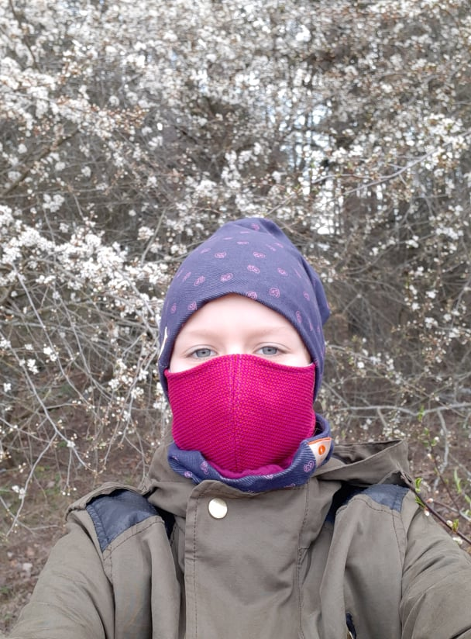
Pirmasis mūsų susitarimas- saugome save ir savo artimuosius…

Slide 4
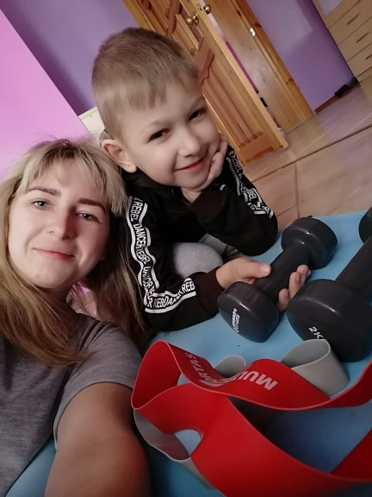
Pirmieji pokalbiai su šeima - virtualiai...
Siunčiamas veiklos planas...

Slide 5
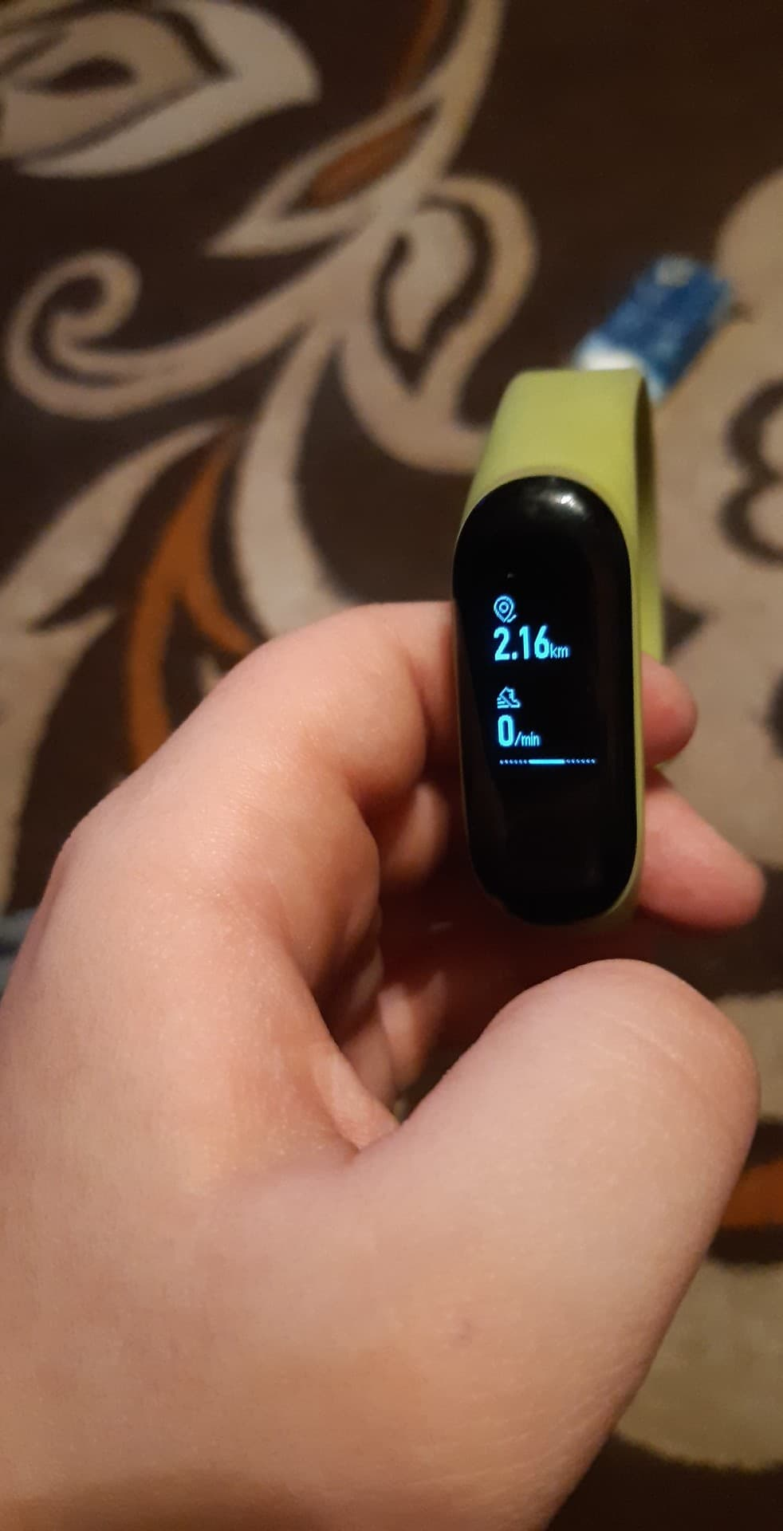
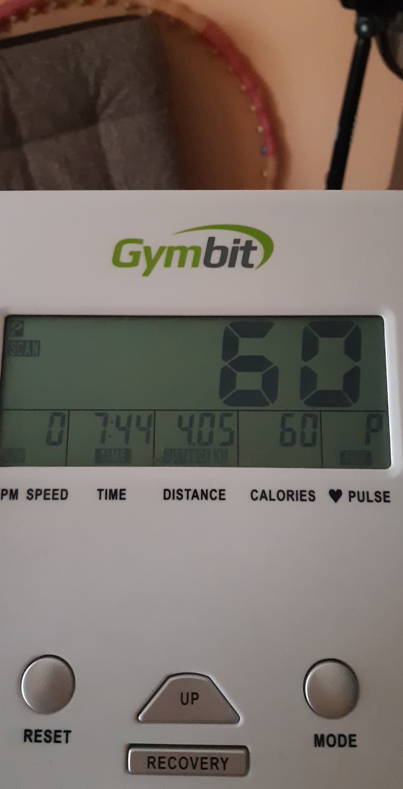
Pirmosios savarankiškos užduotys...

Slide 6
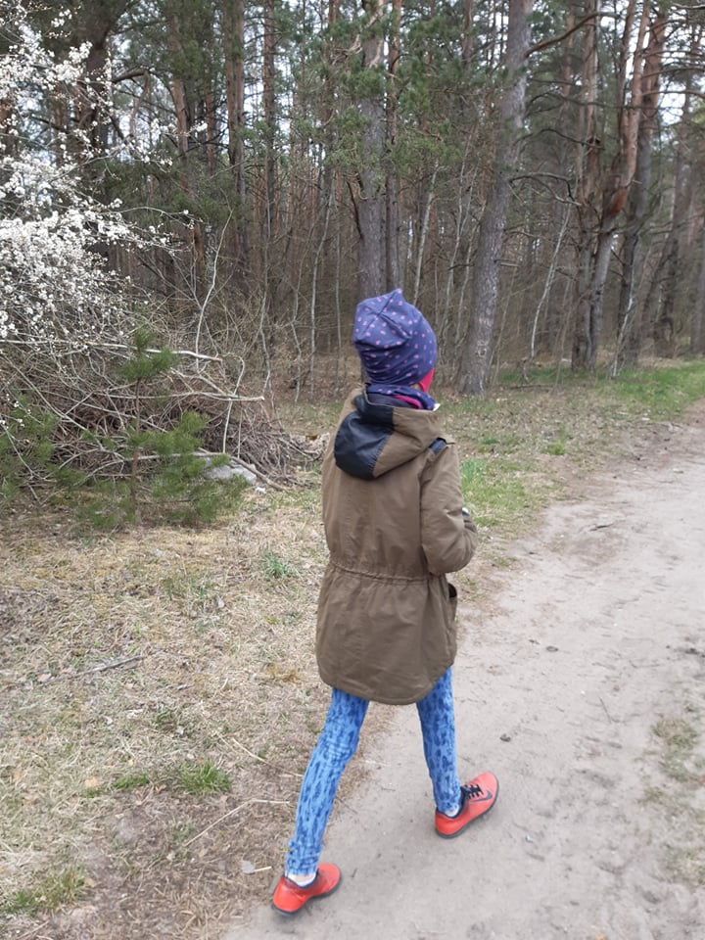
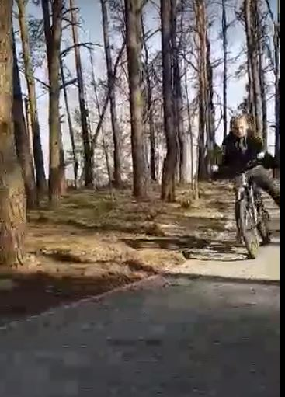
Žingsniavimas, ar judėjimas kitaip...

Slide 7
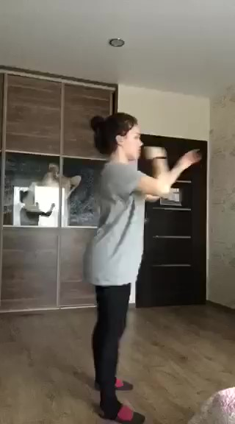
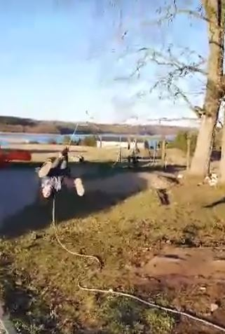
Lauke ar namuose...

Slide 8
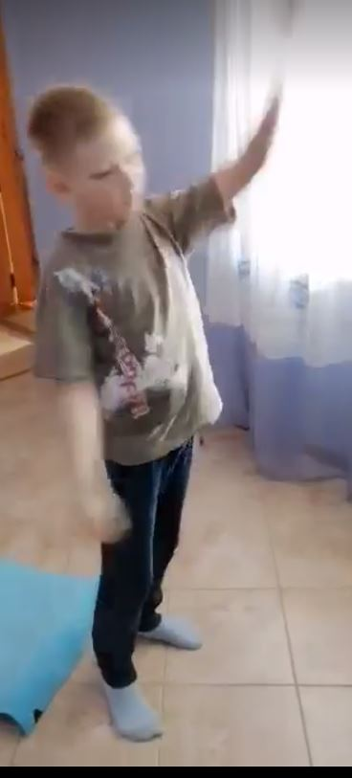
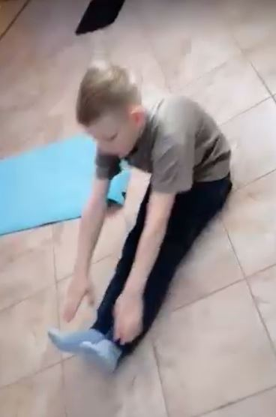
Kartojami žinomi pratimai...

Slide 9
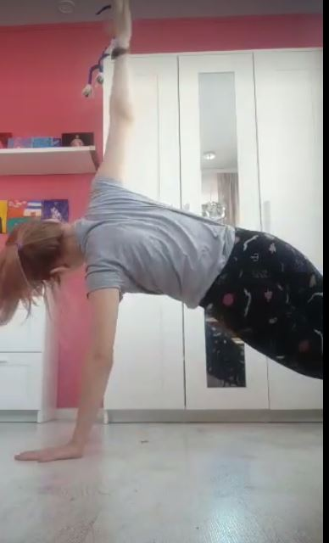
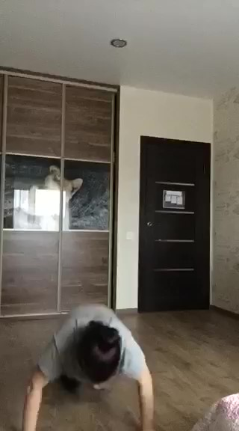
Dirbame pagal užduotys

Slide 10
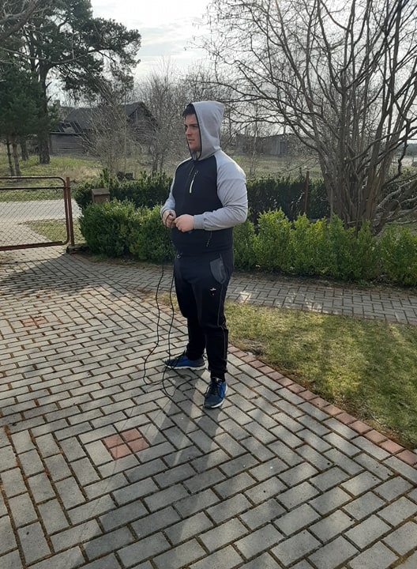
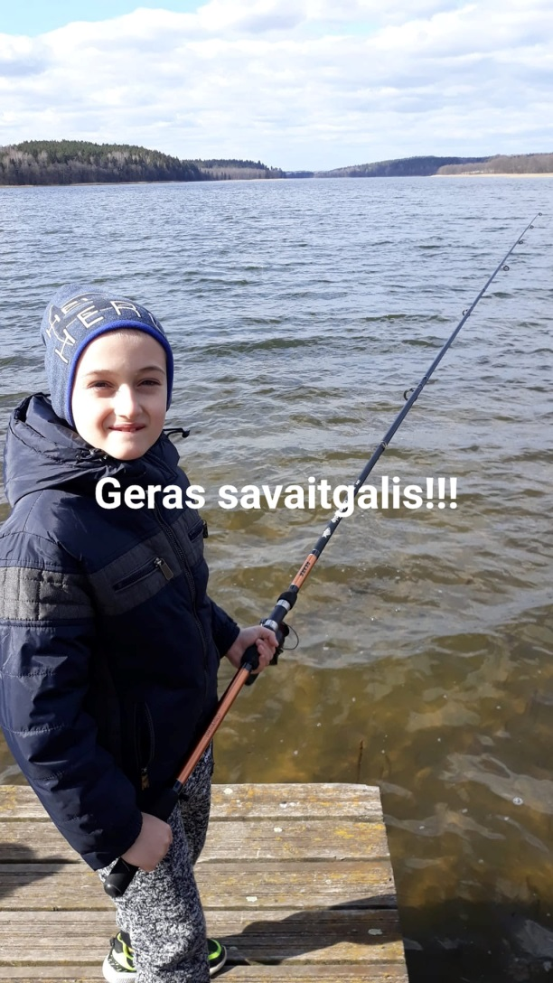
Pasirenkame, kas svarbiau...

Slide 11
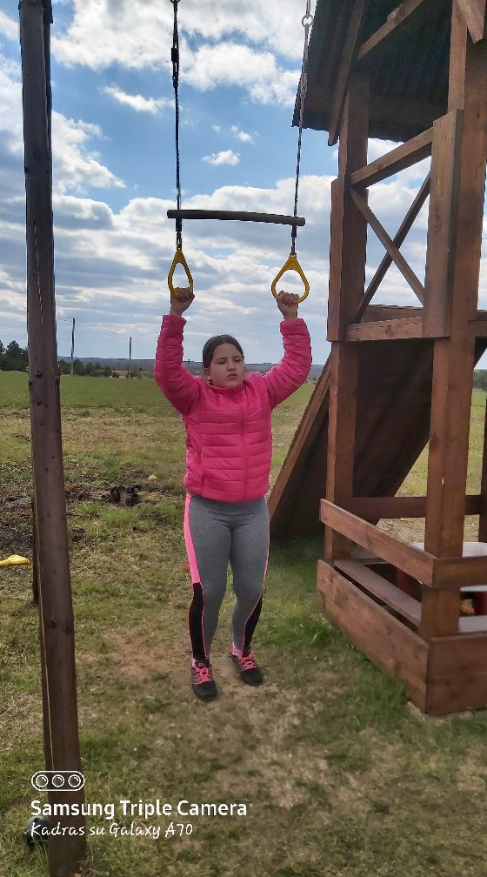
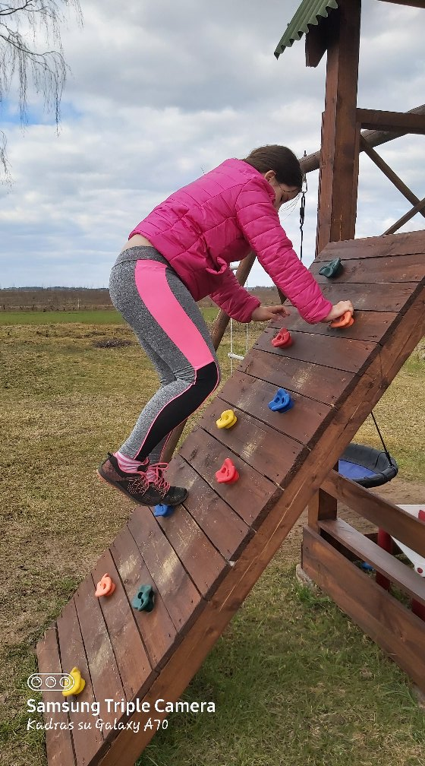
Ieškomi vis nauji elementai ...namų sąlygomis.

Slide 12
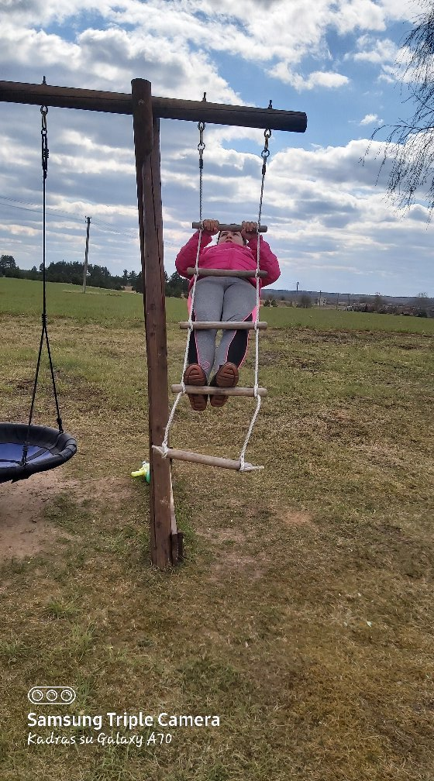
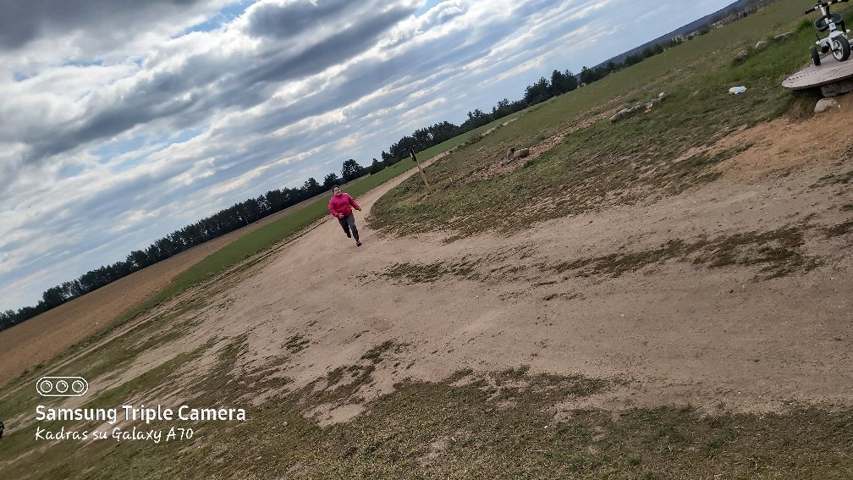
Išnaudojamos erdvės...prisitaikome ...

Slide 13
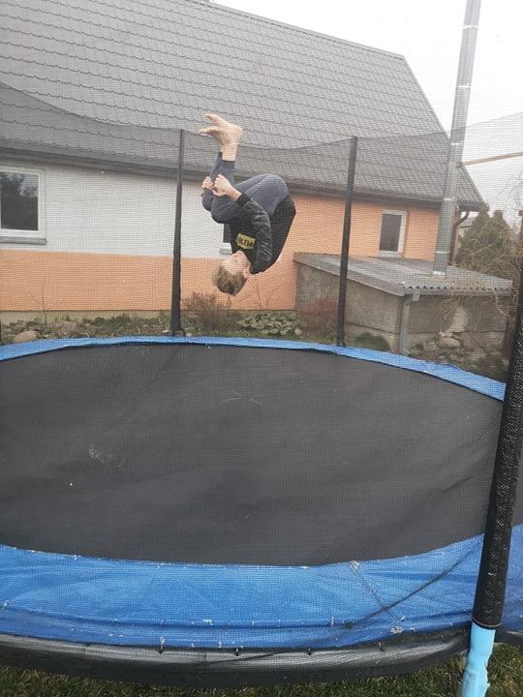
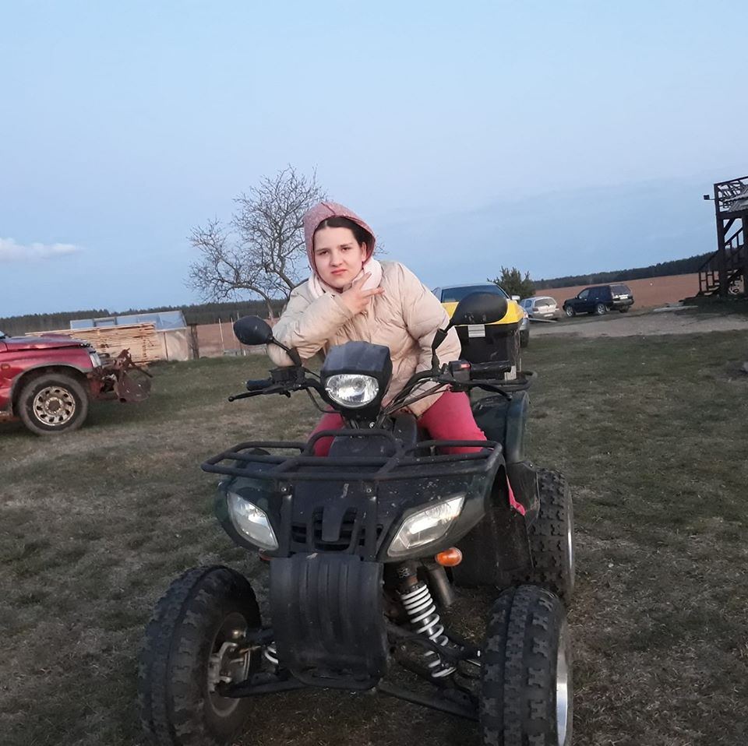
Ekstrimai...ko negalime duoti mes...

Slide 14
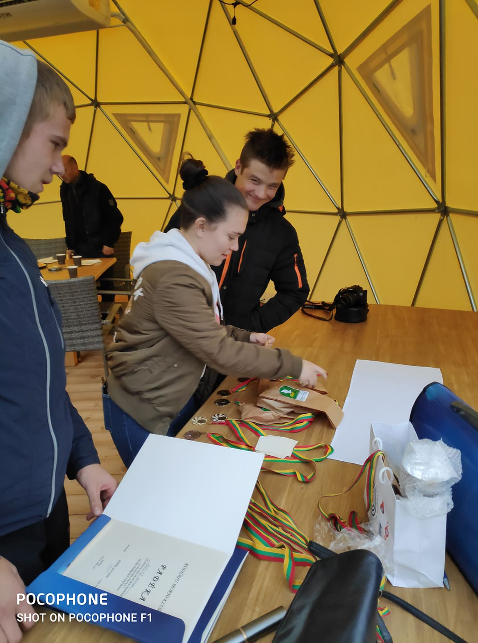
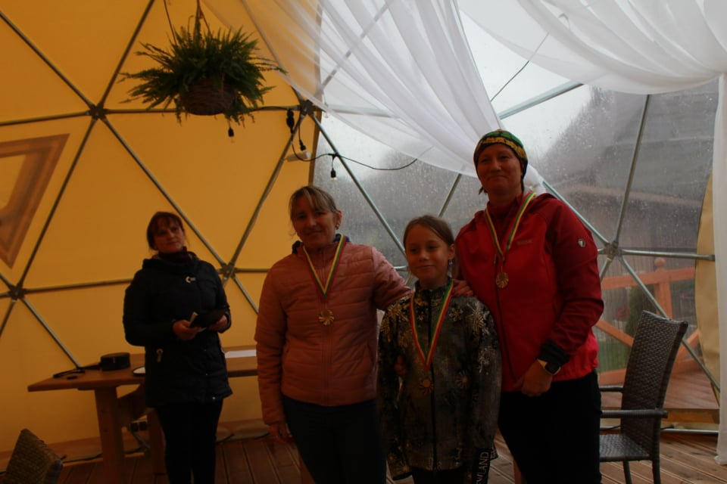
Aš sportuoju su šeima

Slide 15
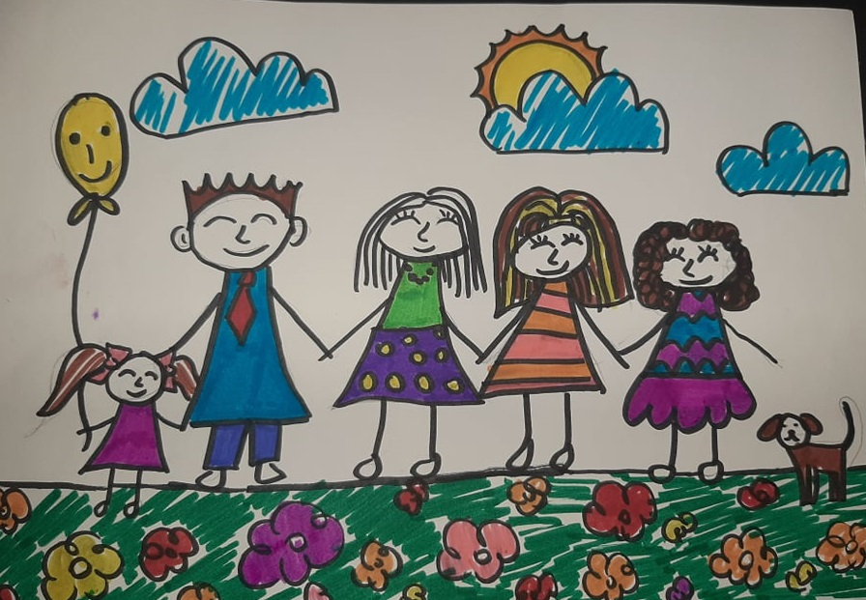
Šeima vaikų akimis...

Slide 16
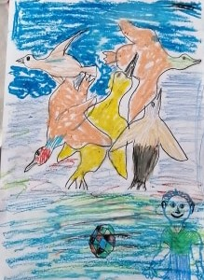
Aktyviai dalyvaujame piešinių konkurse
Robertas Petrovskij
„Pasiilgau žaidimų gamtoje“

Slide 17
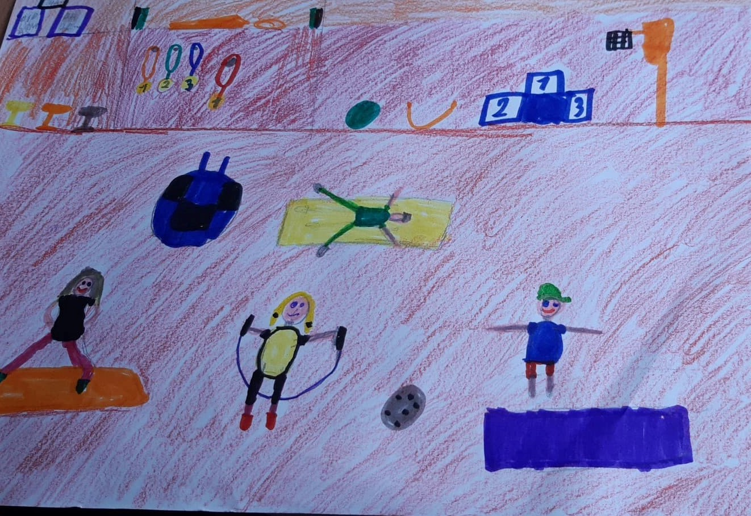
Piešinių konkurso nugalėtoja-
Urtė Garbštaitė, 9 metai
„Aš sportuoju namuose“

Slide 18
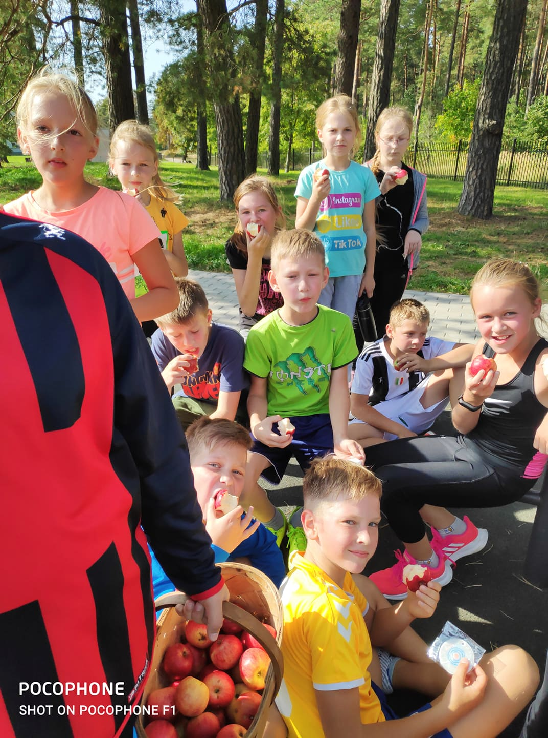
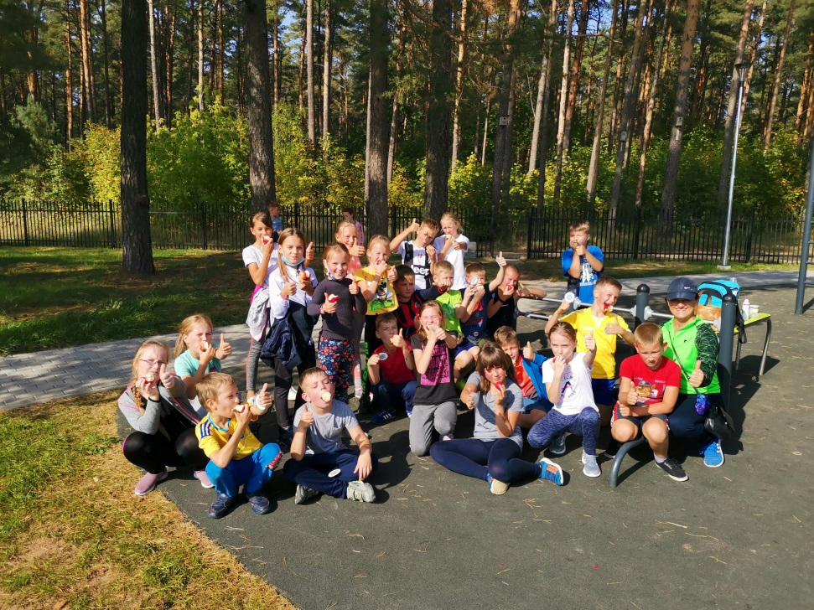
Europos judėjimo savaitė!

Slide 19
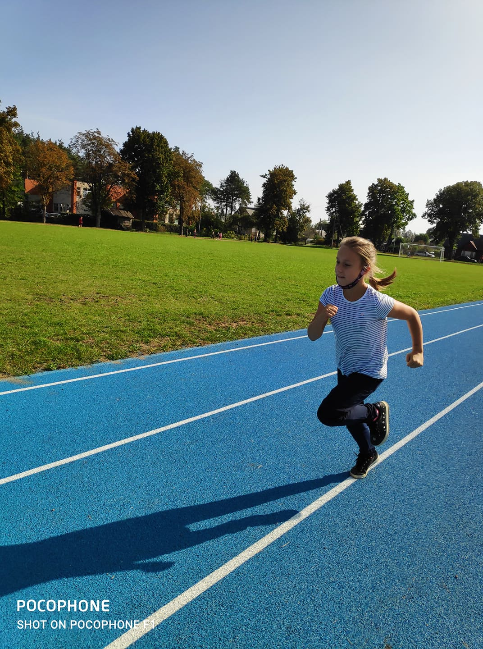
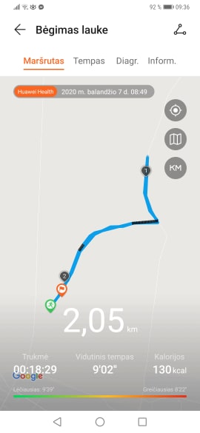
bėgimas

Slide 20
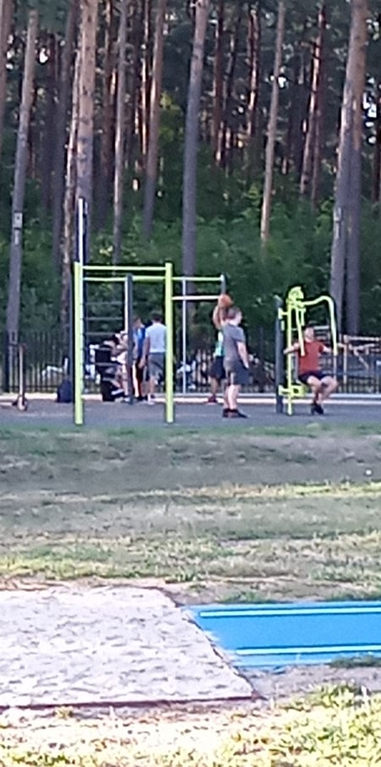
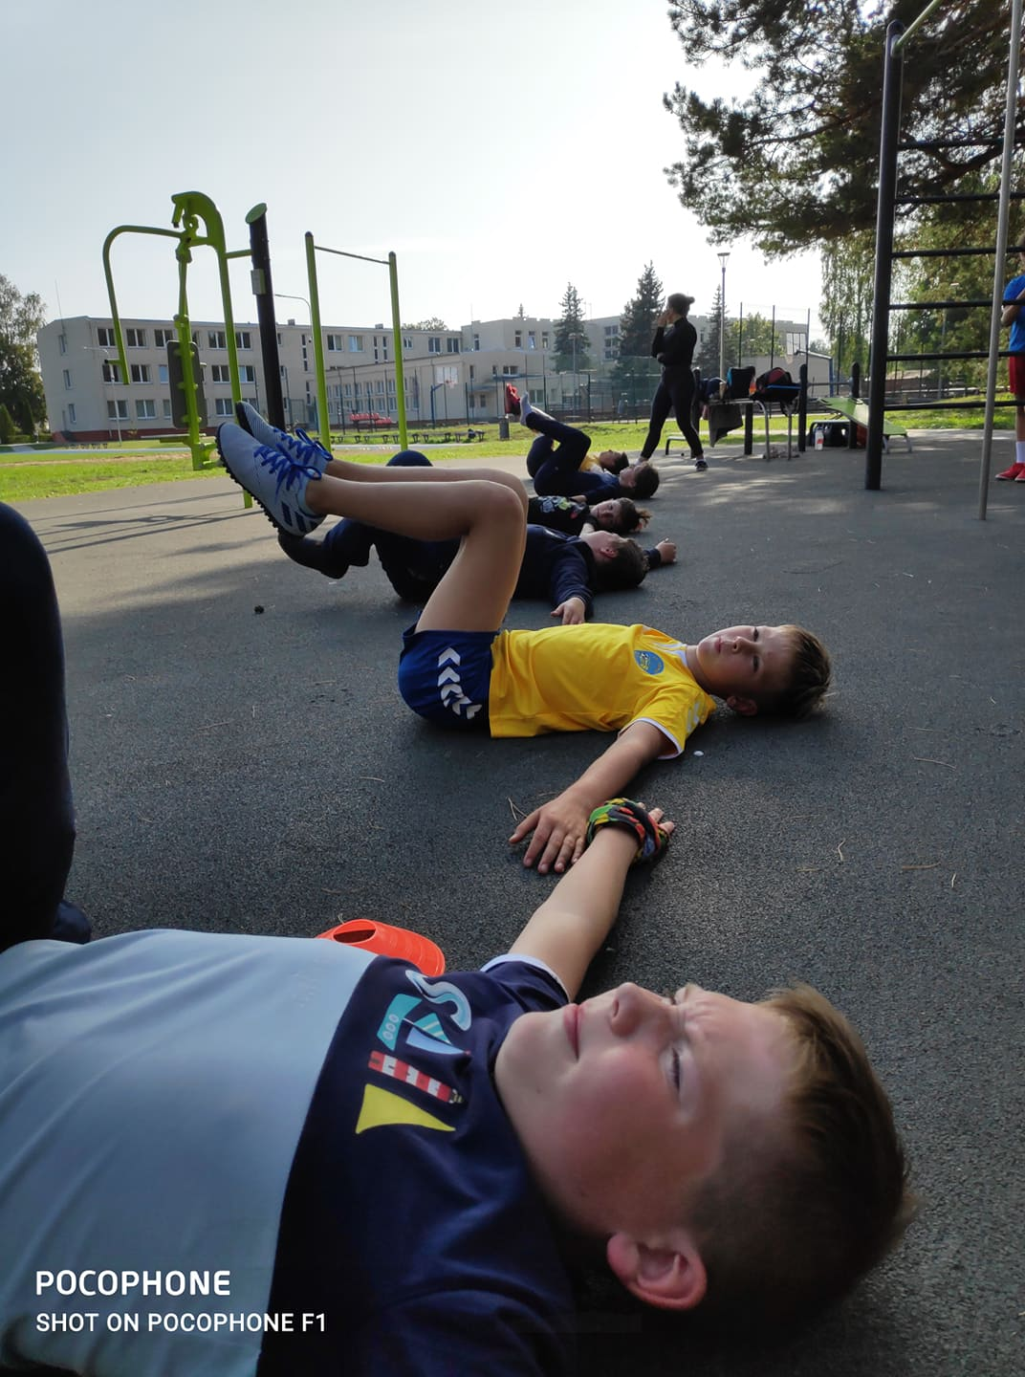
Komandinis darbas treniruotėse

Slide 21
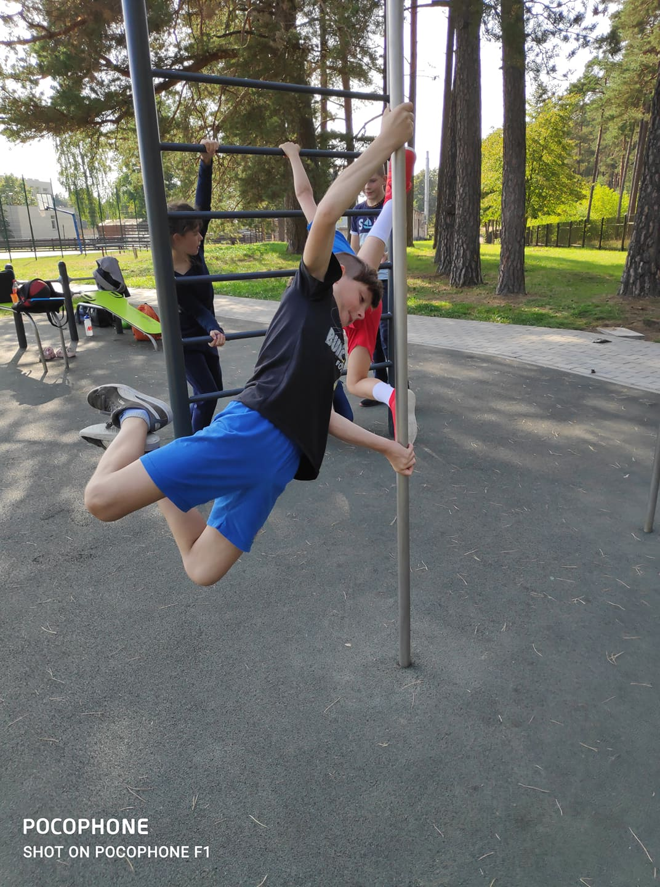
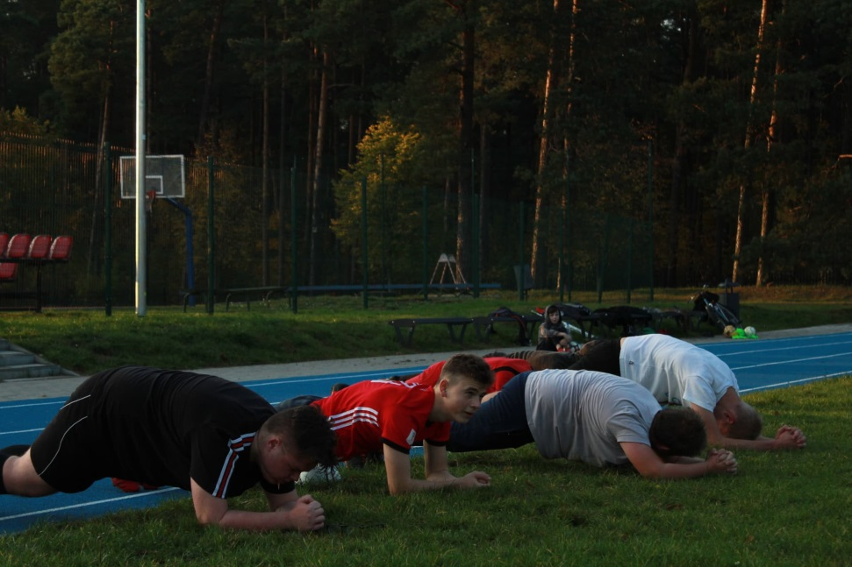
Jėgos ištvermė, prisitraukimai

Slide 22
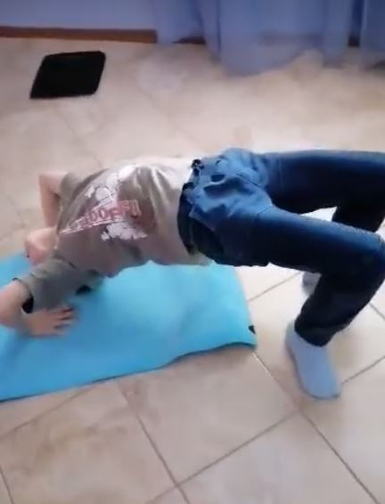

Lankstumas...

Slide 23
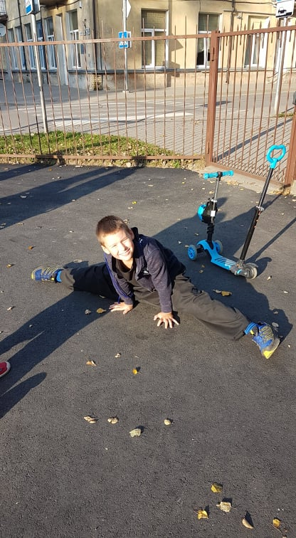
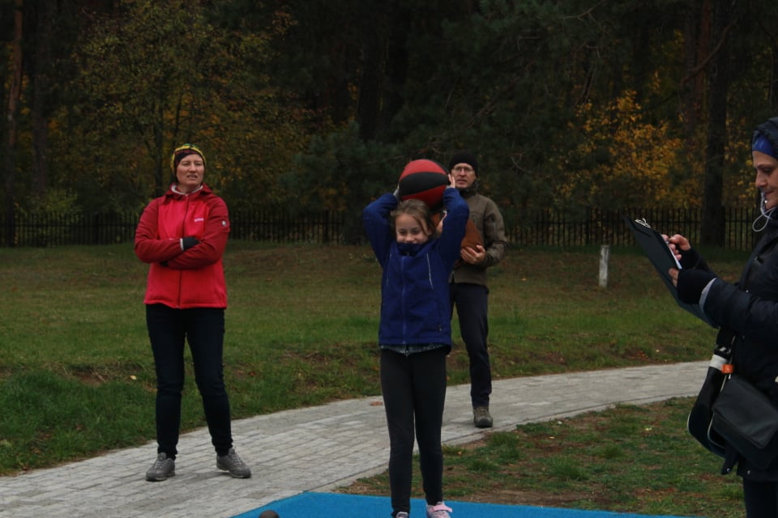
Pratimų galimybės...

Slide 24
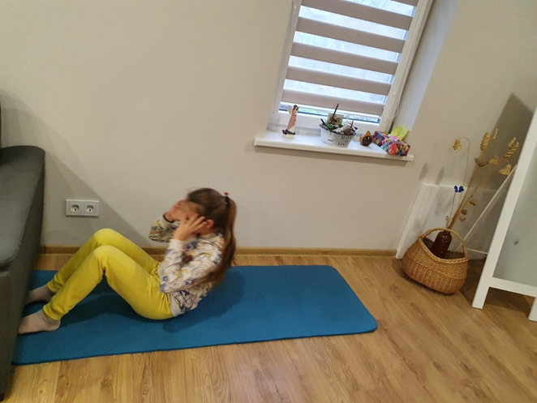
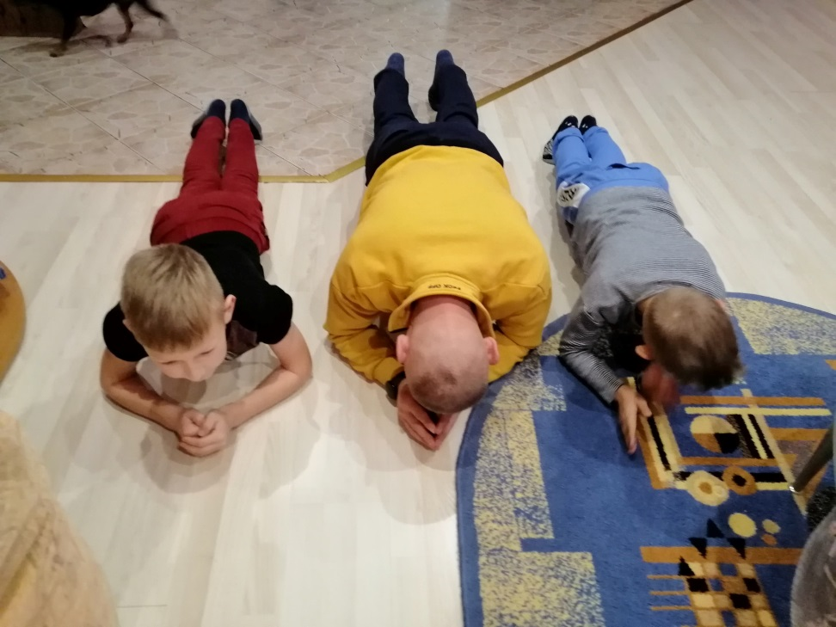
Testavimas...

Slide 25
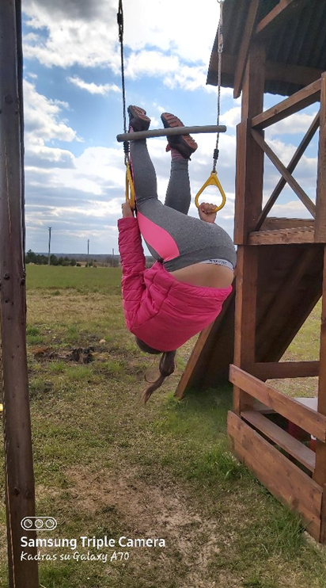
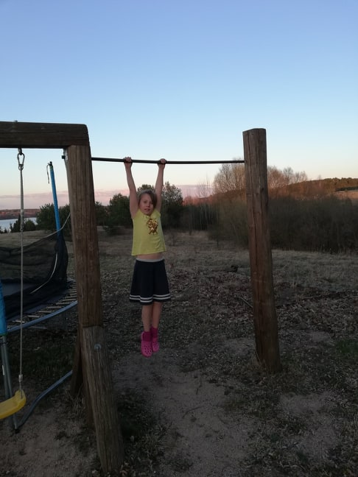
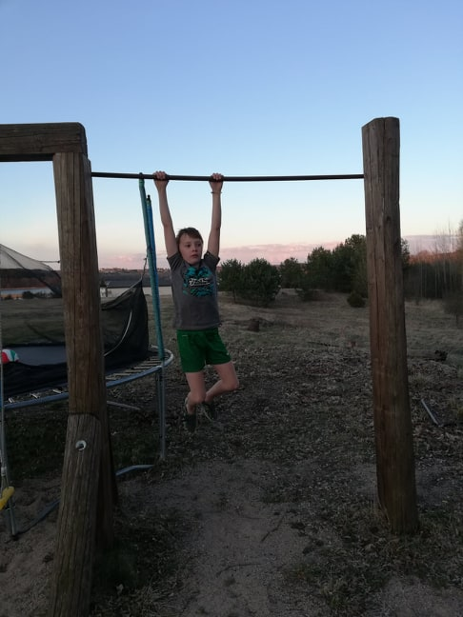
Tempimų pratimai

Slide 26
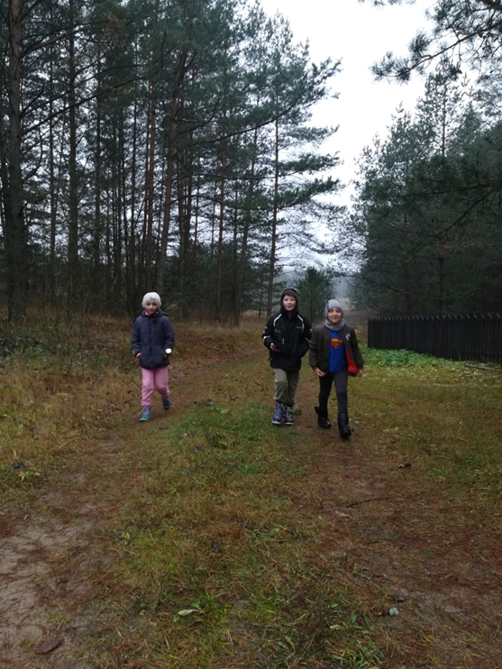
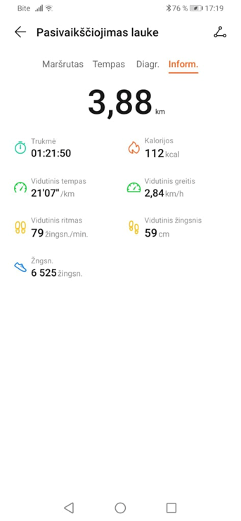
„Kasdien po 5000 žingsnių“

Slide 27
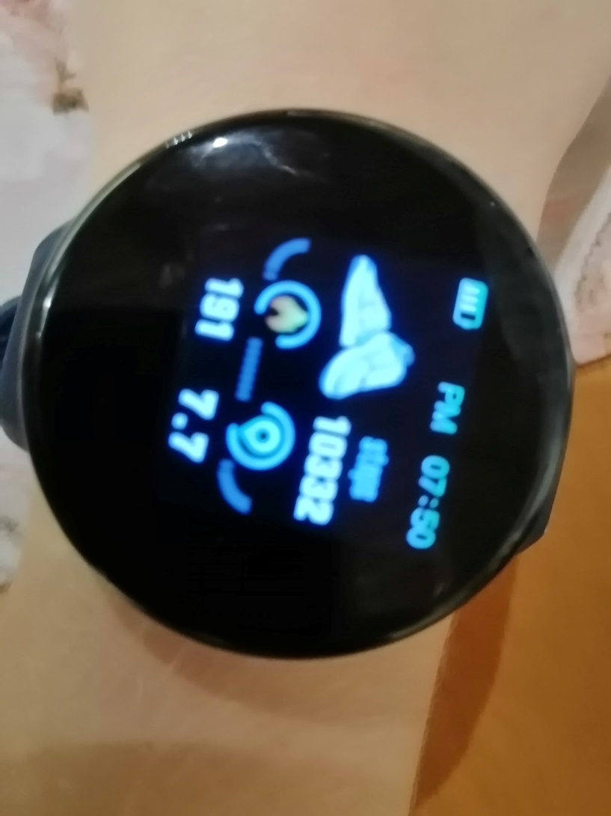
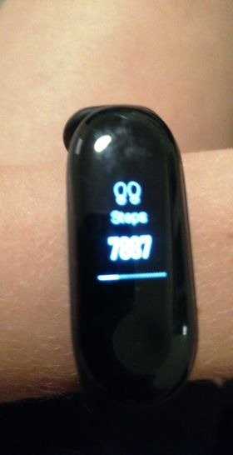
Laiko, kolorijų skaičiuoklė ...

Slide 28
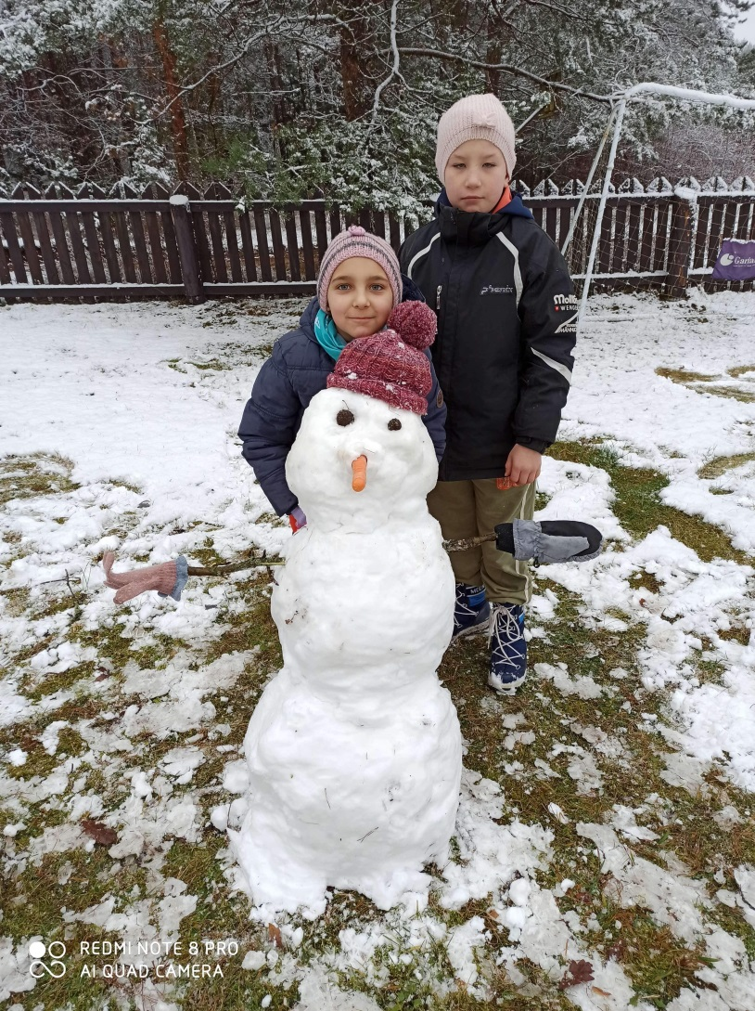
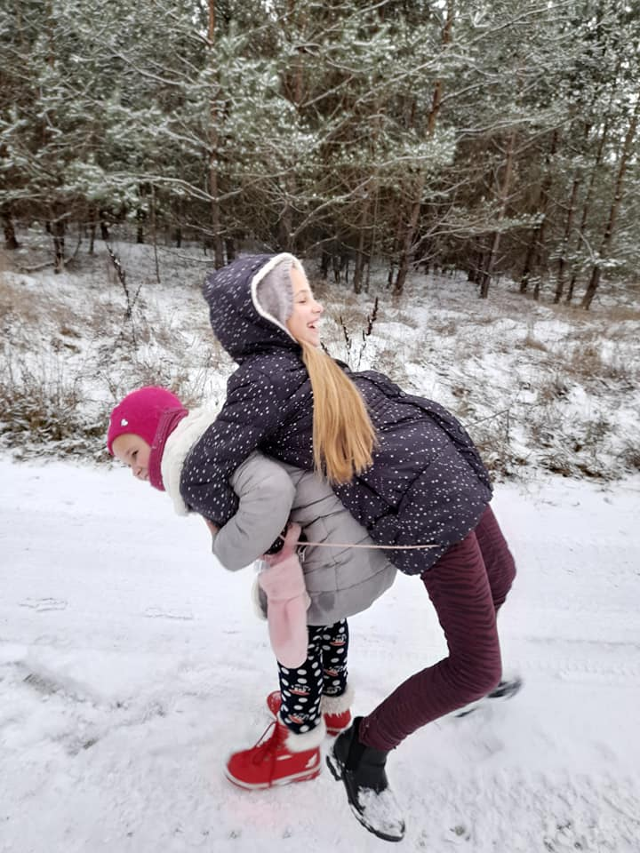
Žiemos išdaigos...

Slide 29
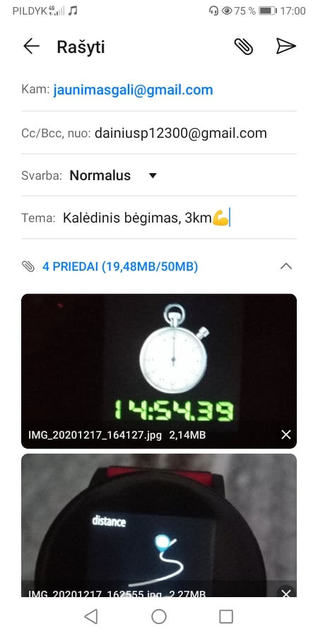

Programėlės STRAVA fiksavimas

Slide 30


Virtualus dalyvavimas šventiniame Kalėdiniame bėgime

Slide 31


KALĖDINIAI IŠŠŪKIAI

Slide 32


Iššūkių nugalėtojų prizai

Slide 33


Nugalėtojai:
Urtė Garštaitė-žonglioravimas
Norvilas Garbštas-pilvo presas (gult sėst)

Slide 34


Petrovskių šeimą
Robertas Petrovskij – ištvermės testas (lenta)
Virtualus Kalėdinis bėgimas 2020-12-14d

Slide 35


Apdovanotos aktyviausios šeimos
Banevičiai
Garbštai

Slide 36


RSK posėdis☺ prieš išdalinant prizus

Slide 37


Nykštukai pasiruošę ...

Slide 38



Padeka mokytojui

Slide 39

Sveikų, šiltų Naujųjų Metų!

